Slide 1



EduPulse
Hệ thống giám sát và điều tiết tải chủ động
cho đăng ký học phần
Sinh viên thực hiện
Trương Minh Thành
Lâm Tấn Đạt
Lâm Vĩ Hoằng
Báo cáo tiến độ Đợt 1

Slide 2

Đặt vấn đề
BÀI TOÁN
Hàng nghìn sinh viên truy cập cùng lúc
trong 10 - 15 phút đầu: tải tăng vọt, web đứng, sinh viên F5 lại liên tục càng khiến tình trạng trở nên tệ hơn.
HẠN CHẾ GIẢI PHÁP CŨ
Uptime Kuma, Datadog chỉ quan sát và
báo sập sau khi sự cố đã xảy ra
Chia ca thủ công gây bất tiện
MỤC TIÊU
Điều tiết traffic chủ động, không chờ sập
Hàng đợi ảo: SV thấy vị trí và ETA
Capacity Advisor nhả từng đợt vừa sức

Slide 3


Kiến trúc hệ thống
6 dịch vụ độc lập, triển khai bằng Docker Compose, cơ sở dữ liệu riêng cho từng dịch vụ
Traffic Shaping Gateway
(Redis Sorted Set)
Cấp token, xếp hàng theo thời gian miligiây
Mock Backend
Giả lập cổng đăng ký học phần
Probe Engine
Đo latency P50/P90/P99 thời gian thực
Capacity Advisor
Phân tích dữ liệu, ra quyết định điều tiết
Alert Service
Cảnh báo qua Telegram
Student Dashboard
Portal đăng ký học phần
Express, MongoDB
TimescaleDB
PostgreSQL
Giữ sinh viên trong phòng chờ ảo, nhả từng đợt vừa năng lực backend

Slide 4















Thuật toán điều tiết tải Dual-Layer Hybrid
ĐIỀU KIỆN
HÀNH ĐỘNG
Tầng 1
Độ trễ tăng đột biến
Phanh khẩn cấp
Phản ứng tức thời
hoặc error rate > 5%
Giảm 30% batchSize
Tầng 2
Dựa trên độ dốc (m)
m > 0.1: giảm 15% batchSize
Xu hướng tuyến tính
cửa sổ trượt 15 mẫu gần nhất
m < -0.1 và latency < 250ms: tăng 25% batchSize
VÒNG LẶP KHÉP KÍN TỰ ĐỘNG
Probe
REST API
Advisor
REST API
Gateway
Thu thập số liệu
Phân tích và quyết định
Thực thi điều chỉnh

Slide 5





Kết quả Đợt 1 và thực nghiệm A/B
A
B
Tiến độ mục tiêu
Chỉ số
trực tiếp vào Backend
qua EduPulse Gateway
Tỷ lệ yêu cầu thành công
A dưới 45%
B 99.8%
100%
HTTP Error Rate
A trên 50%
B dưới 0.2%
hoàn thành mục tiêu giai đoạn 1, 2, 3
và hoàn thiện sớm phần core thuật toán giai đoạn 4
Backend Latency P95
A trên 5.000ms
B dưới 350ms
Trải nghiệm sinh viên
A bị văng web,
tải lại liên tục
B thấy vị trí xếp hàng
và ETA

Slide 6

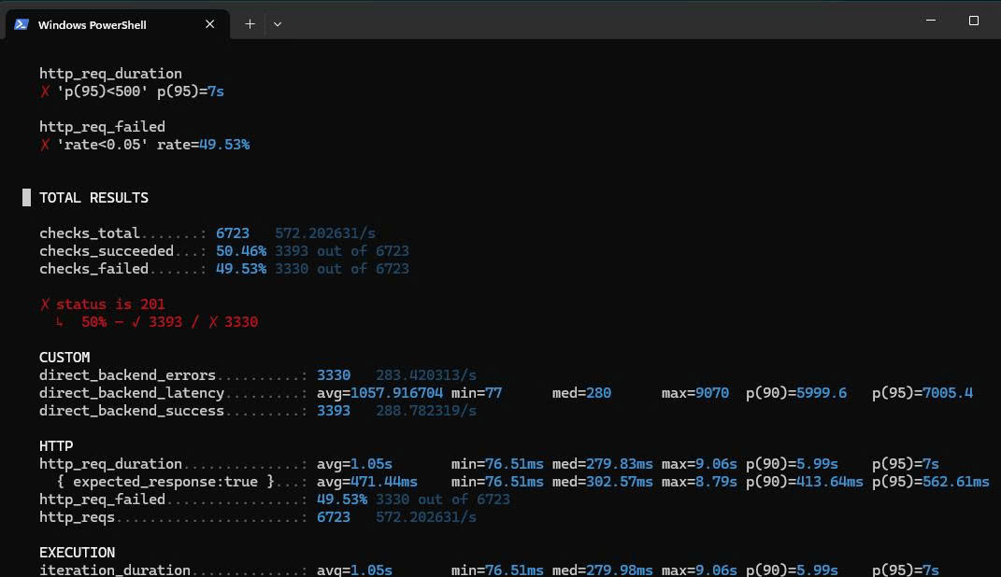
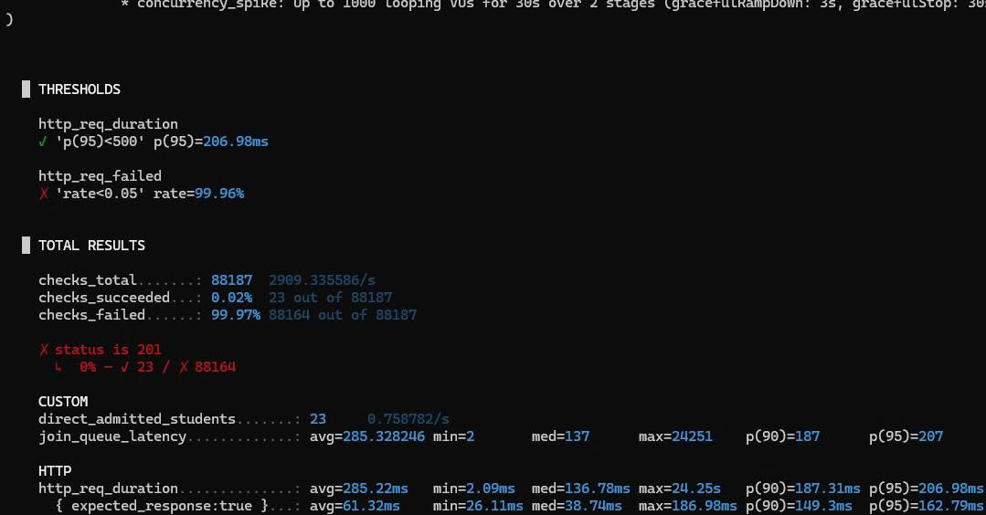
Kiểm thử tải k6: A so với B
A. Gọi trực tiếp vào Backend
B. Qua EduPulse Gateway
p(95) = 7 s; 49,53% request lỗi (3.330/6.723)
p(95) = 206,98 ms, đạt ngưỡng < 500 ms; 1.000 VU đồng thời

Slide 7
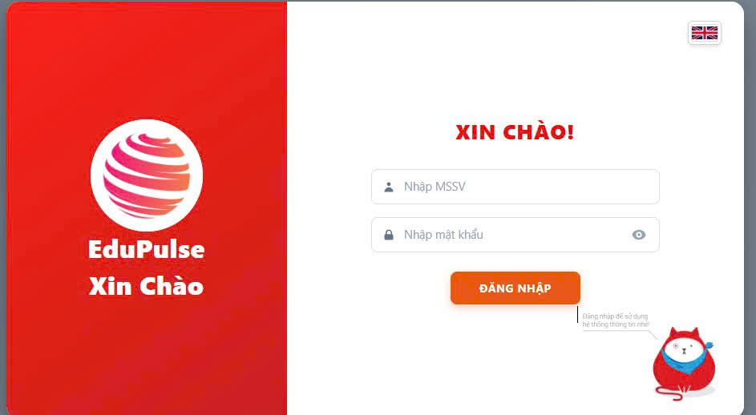
Demo login
Sinh viên đăng nhập bằng MSSV và mật khẩu
Truy cập trang Đăng ký môn học theo kế hoạch học tập (KHHT)

Slide 8
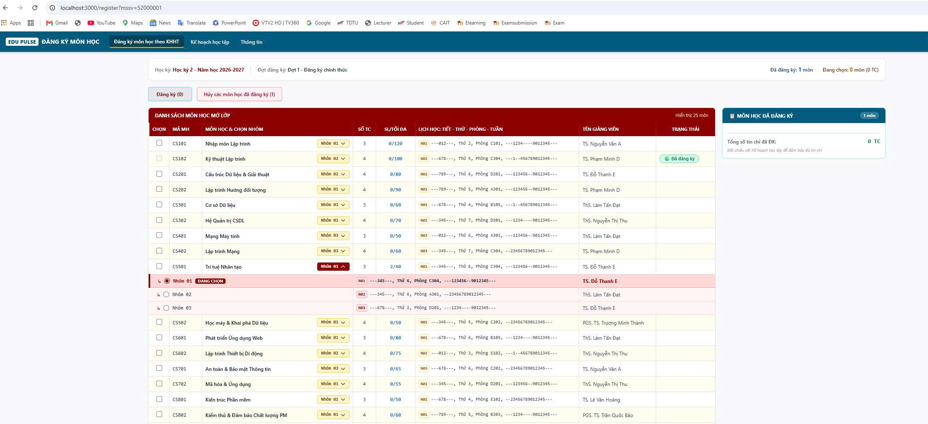
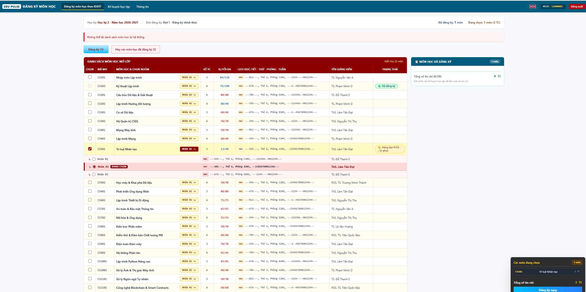
Demo
hệ thống

Slide 9




Kế hoạch Đợt 2
1
Hoàn thiện Admin Monitoring Dashboard
(metrics real-time từ TimescaleDB)
Triển khai thử nghiệm trên Cloud
(AWS EC2 / ECS bằng Terraform)
3
2
Kiểm thử Chaos Engineering:
tắt đột ngột Redis/Database,
kiểm tra pass-through fallback
4
Hoàn thiện báo cáo NCKH toàn văn

Slide 10



Đề xuất hỗ trợ kinh phí
Nội dung
Kinh phí (VNĐ)
Thuê VPS Cloud
2.500.000
In ấn tài liệu, báo cáo, poster trình bày trước hội đồng
500.000
Tổng cộng
3.000.000 (ba triệu đồng)
Xin chân thành cảm ơn quý thầy cô.

